Slide 1
ÜBERRASCHUNGSPARTY

Slide 2
THEO UND ELLA ORGANISIEREN EINE PARTY zu Billys GEBURTSTAG. HIER IST IHRE GÄSTELISTE!

Slide 3
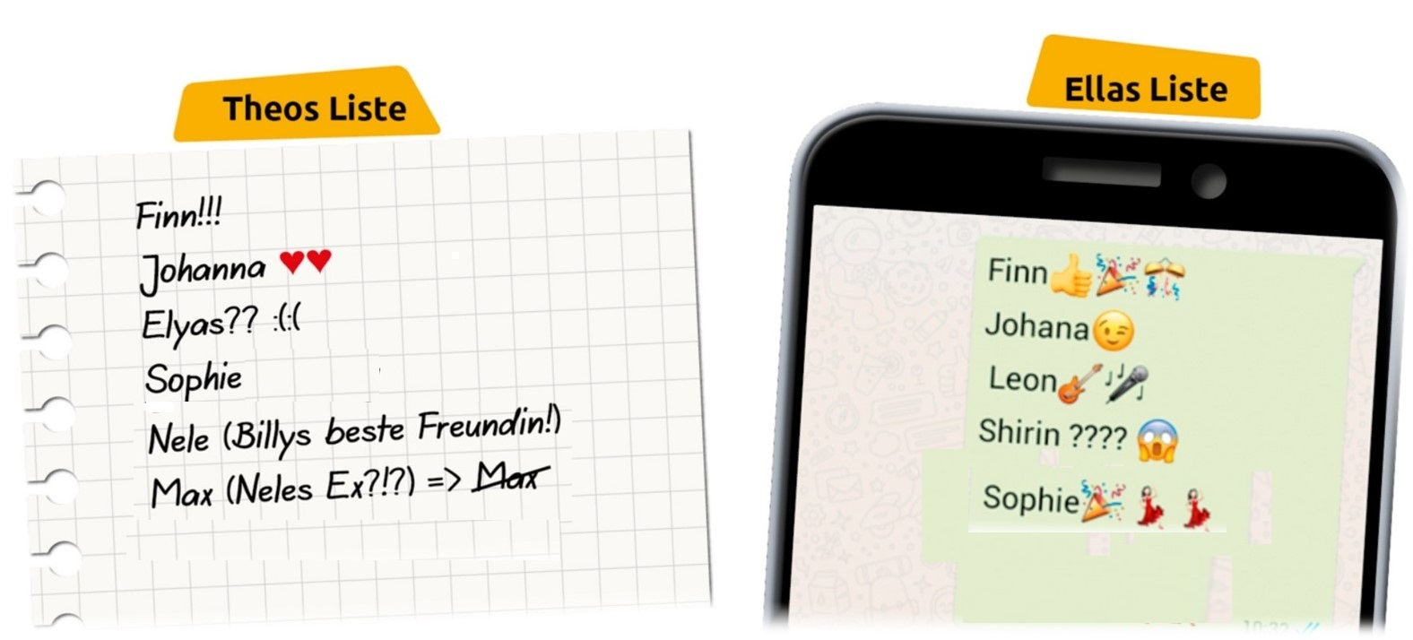
A: Ich möchte Finn / Shirin (nicht) einladen. Und du?
B: Gute Idee! / Klar! / Einverstanden!
Ich finde / (nicht) cool: ….
ihn
sie
Ach nein! / Es ist keine gute Idee!
Ich mag / nicht: …
ihn
sie

Slide 4
Gästeliste für die Party
Finn: Theo und Ella laden …….… ein. Finn ist …
Johanna: Theo und Ella laden …….… ein. Theo ist …
Elyas: Theo und Ella laden …….… …….… ein. Theo …
Nele: Theo und Ella laden …….… ein. Nele ist …
Max: Theo und Ella laden …….… …….… ein. Max ist …
Leon: Theo und Ella laden …….… ein. Leon …
Shirin: Theo und Ella laden …….… …….… ein. …
Sophie: Theo und Ella laden …….… ein. …

Slide 5
Je réagis à une proposition :
Es ist eine gute Idee / Ich bin dagegen / Klar! /Ach nein! / Okay! /
Ich bin einverstanden / Warum nicht? / Bist du sicher? /
Es ist keine gute Idee / Ich bin nicht einverstanden / Ich bin dafür / super!

